Slide 1
MCS.Library.Office.OpenXml.Excel 开发

Slide 2
Excel开发
程序集及命名空间：
MCS.Library.Office.OpenXml.Excel.DLL
说明：
通过API形式，实现对Excel文件的操作。
新的编程接口使操作更加简单
不依赖于OpenXmlSDK(它主要是完完全全根据文档的存储，开发人员要熟悉Excel组成), MCS.Library.Office.OpenXml.Excel根椐自定义对象模型根据操作习惯，更容易理解。

Slide 3
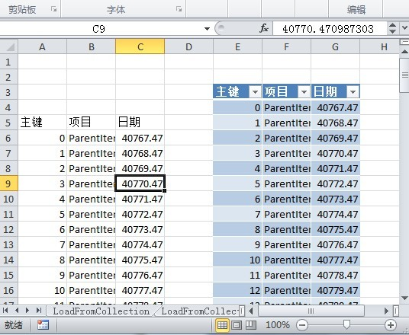
WorkBook 对象介绍
WorkBook（工作薄）：
Office Excel 2007 版本以Excel文件的存储对象。
包括的子对象
FileProperties(文档属性)
WorkbookFileVersion(版本信息）
WorkBookView(Excel程序显示方式)
ExcelCalcMode(计算模式)
WorkSheet(工作表)
…………

Slide 4
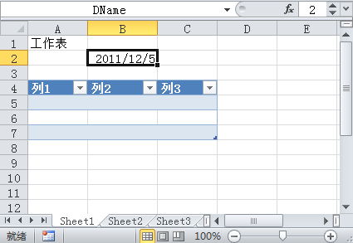
WorkSheet
Worksheet(工作表)：
包括的子对象
Cell(单元格)
Column(列信息)
Row(行信息）
Table(表格的定义)
DefinedName(命名管理)
SheetView(工作表)
SheetProtection(工作表保护）
PrinterSettings(打印设置）

Slide 5
OpenXml.Excel 结构
开发常用对象结构
WorkBook
WorkBookView
Row
Cell
FileProperties
Column
WorkSheet
DefinedName
Table
AppTheme
Comment
Style
ExcelHyperLink

Slide 6
WorkBook （重要方法）
新建/打开
对象编辑
保存
(1) 创建新的工作薄
WorkBook.CreateNew () //新建一份Excel文件
(2)打开一个存在的工作薄
<1>以流的方式打开
WorkBook.Load(Stream input) //加载流文件
WorkBook.Load(Stream input, string password) （含密码）
<2>以文件全路径形式打开
WorkBook.Load(string excelFilePath)
WorkBook. Load(string excelFilePath,string password) （含密码）
（3）将内存中对象还原成Excel文件
Save(Stream targetStream) //保存到流文件
Save(Stream targetStream, string password) //保存成加密后指定的流文件
Save(string targetFilePath) //保存到指定的路径
Save(string targetFilePath, string password) //保存到加密后全路径
byte[] SaveAsBytes() //保存成二进制
SaveAsBytes(string password) //保存成加密后的二进制

Slide 7
WorkBook 重要属性
Sheets ( WorkSheetCollection)
工作表集合，存储当前所有工作表，可以通过工作表名称索引拿到指定的工作表（WorkSheet) 对象
如果 WorkSheet worksheet= Sheets [“sheet1”];
Views （ WorkBookViewCollection）
针对工作薄显示方式设置，一般一个工作薄只有一个显示方式。
CalcMode (ExcelCalcMode)
针对WorkBook 进行设置，计算方式。
Protection （WorkBookProtection)
针对WorkBook对象进行保护。

Slide 8
WorkSheet（重要方法）
InserRows （在Excel中相当插入行，这里可以指定指定行的样式）
(2) SetFormulas （可以相当于Excel操作，公式下拉动作）
(3) SetMerge (设置合并单元格）
(4) LoadFromDataTable (开发常用) (将内存DataTable数据填充到WorkSheet）
<1>LoadFromDataTable(string beginAddress, DataTable table)
(不带任何数据样式的填充）
<2>LoadFromDataTable(string beginAddress, DataTable table, string tableName, ExcelTableStyles tableStyle) （以ExcelTable方式进填充)

Slide 9
WorkSheet 重要属性
Rows (Row对象集合)
存储当前所有存在的行集合。通过索引器拿到指定的行 。（例如：Row r=this.Rows[1])
Columns (Colum对象集合)
存储当前所有存在的Colum对旬集合。通过索引器拿到指定的行对象。
Cells （Cell 对象集合）
存储当前所有存在的Cell对象集合。通过索引方式拿到指定的单元格对象。（例如： Cell cell=this.Cells[1,1]; 或 this.Cells[“A1”] )
PageSetup （设置当前打印信息，页面信息）

Slide 10
WorkSheet 重要属性
SheetView
当前面页显示信息设置(例如是不显示网格，是否显示公式等信息）。
Dimension
存储当前工作表存在的单元格，开始行与结束行。
Hidden
存储当前工作表是否在工作薄中显示。枚举类型，可见 Visible,隐藏Hidden， 工作表隐藏，且通过操作界面无法显示VeryHidden

Slide 11
Cell（重要属性）
Value
当前单元设置的值。
Formula
当前单元格存储的公式。
Style
当前单元格样式信息，其中包括一些背景颜色，边框（Border），填充方式（Fill），字体 （Font ），显示格式（NumberFormat）…………
Comment
表示当前单元格评论信息。
Hyperlink
表示当前单元格超级链接。

Slide 12
DocumentHelper 介绍
作用
常用的操作已封装成帮助方法，方便大家日常开发使用，节省更多的时间！
FillExcelTemplatesByDefinedName（……）
（适用场景：根据Excel模板定义的单元格名称，与待填充数据列名进行匹配填充）
DocumentBuilder（……）
（适用场景: 创建新的Excel文件，将数据从指定的开始单元格开始填充）
CreateDocumentAndTable（……）
（适用场景: 创建新的Excel文件，将数据以ExcelTable填充）

Slide 13
DocumentHelper 介绍
CreateFormulaTableTemplate（……）
适用场景: 创建新的Excel文件，并能生ExcelTable公式，一般用于生成模版.
FillExcelTable（……）
适用场景: 填充模版中指定Table数据。一般用于往ExcelTable中填充数据。
GetExcelTableData （……）
适用场景: 一般用于从指定Excel文件，拿到指定的Table中数据。
GetRangeValues（……）
适用场景: 一般用于从指Excel，指定开始到结束的区域拿数据。

Slide 14
Demo
$/MCSFramework/02.Develop/Framework/TestProjects/MCS.Library.Office.OpenXml.Excel.Test

